Slide 1
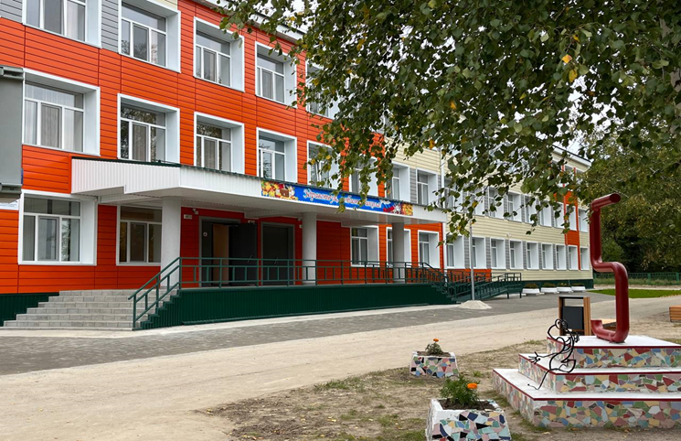
Муниципальное автономное общеобразовательное учреждение
«Средняя общеобразовательная школа № 2 имени Героя Советского Союза
Феоктиста Андреевича Трифонова» г. Колпашево
Школьный музей- территория сотворчества учащихся, педагогов и родителей
Сорокина Ольга Анатольевна,
директор школы

Slide 2
Проект «Школа Минпросвещения России»
ключевое направление: ТВОРЧЕСТВО
1. Школа полного дня: внеурочная деятельность и дополнительное образование
2. Система конкурсов, фестивалей, олимпиад, конференций
3. «Большая перемена»
4. Школьный хор
5. Школьный театр
6. Школьный музыкальный коллектив
7. Школьный пресс-центр (телевидение, газета, журнал)
8. Школьный музей и музейная педагогика
СЛАЙД 2

Slide 3
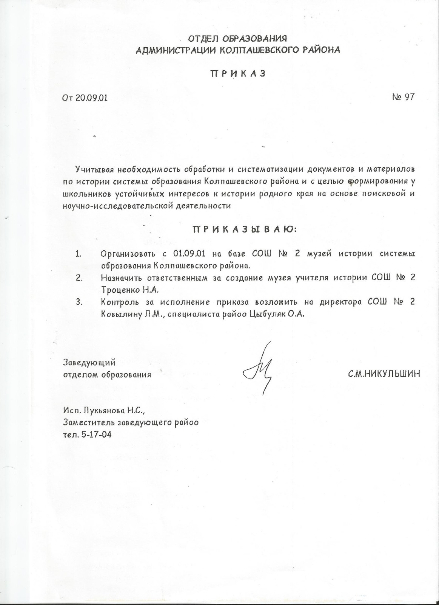
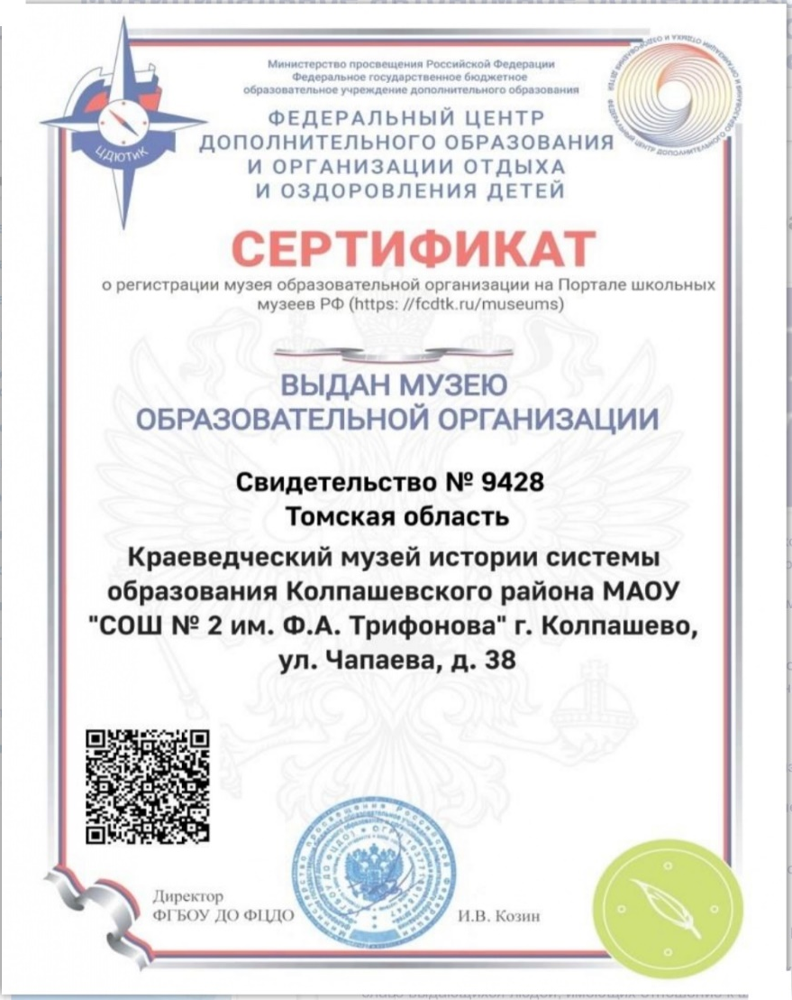
СЛАЙД 3

Slide 4
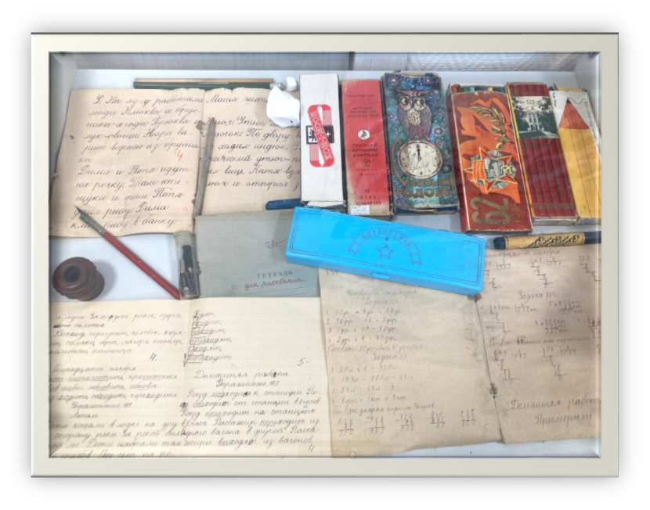
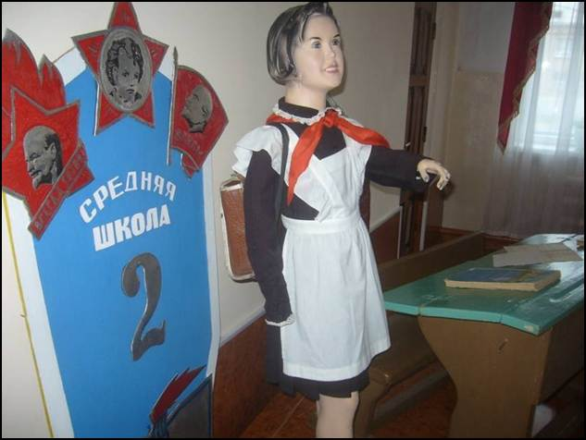
Концепция школьного музея: формирование ценностного отношения обучающихся к культурно-историческому наследию через включенность в различные виды деятельности и эффективное использование его предметно-пространственной среды
СЛАЙД 4

Slide 5
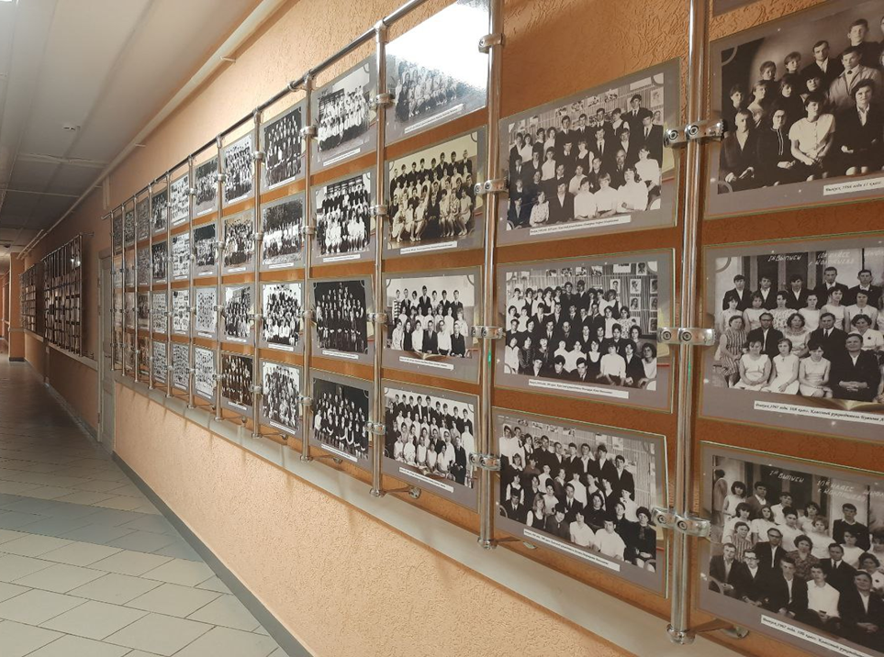
Галерея выпускников с 1967 года - 56 лет школьной истории!
СЛАЙД 5

Slide 6
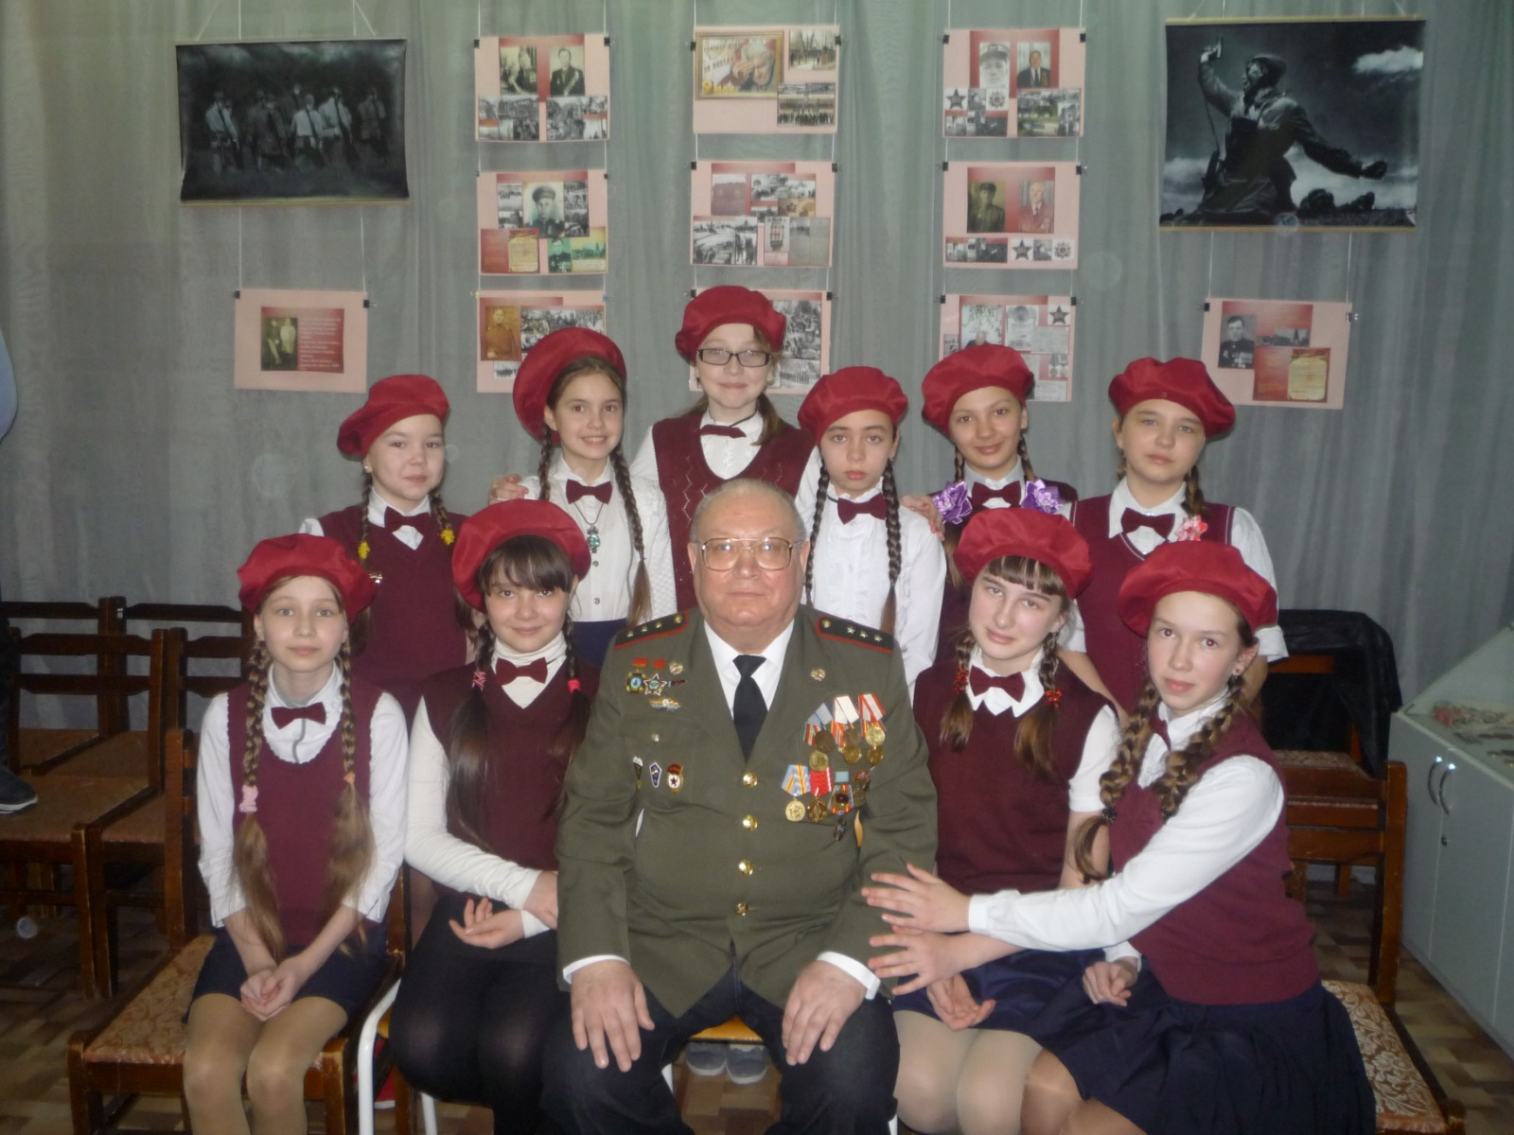
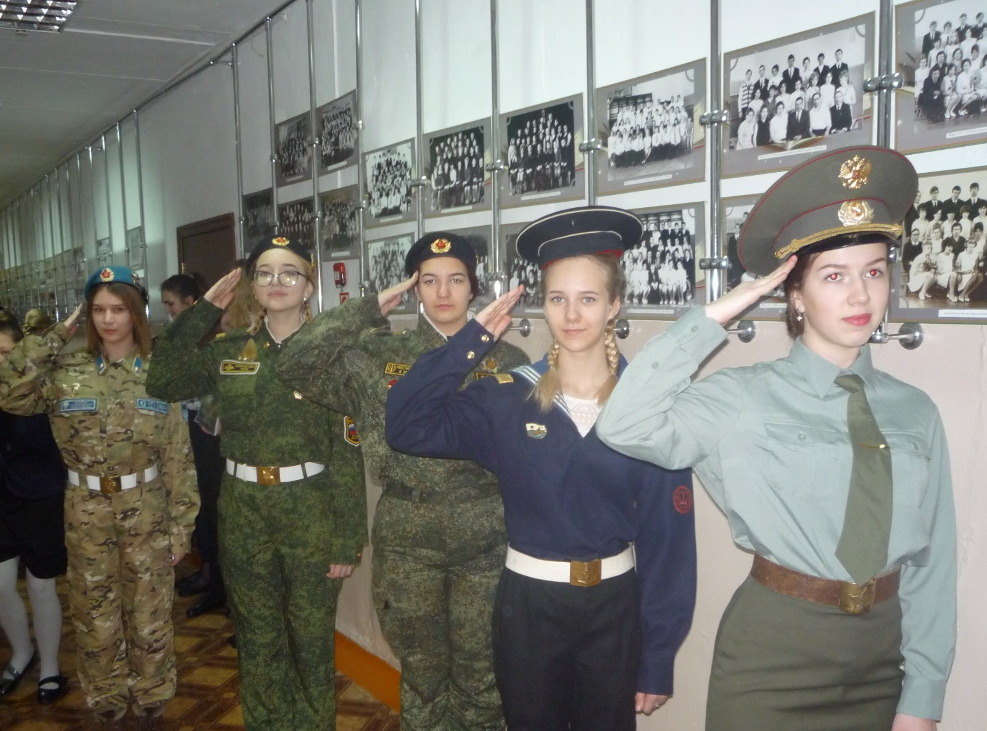
Музей – центр патриотического и гражданского воспитания школы
СЛАЙД 6

Slide 7
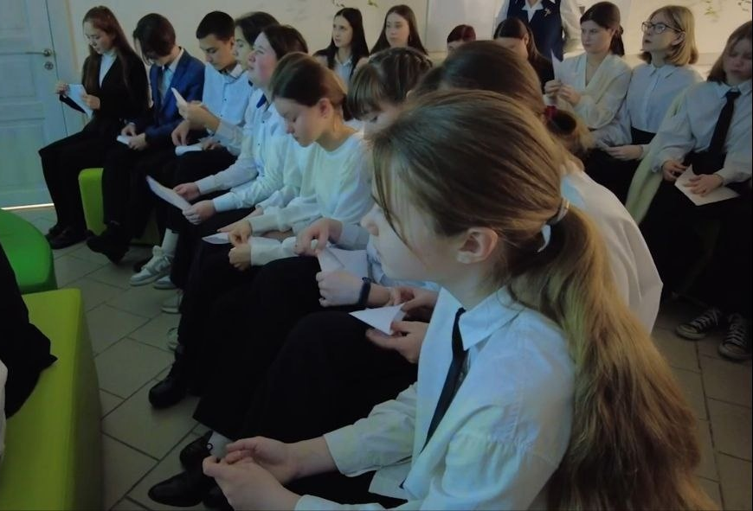
Музей – точка притяжения и совместной деятельности
СЛАЙД 7

Slide 8
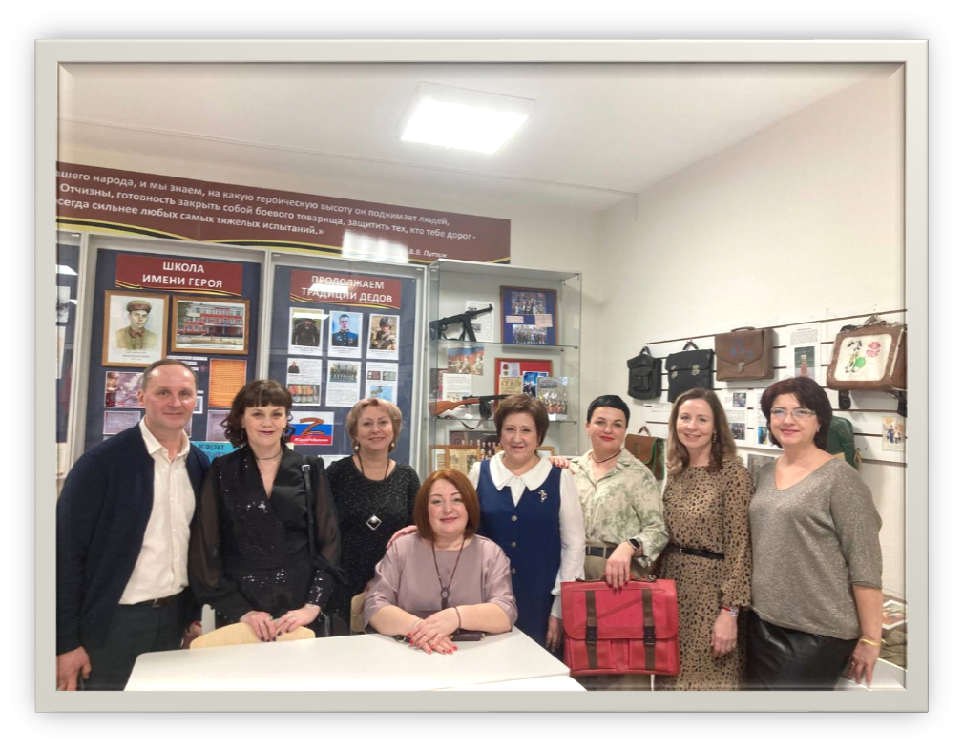
Место встречи выпускников – школьный музей!
2017 год
2024 год
СЛАЙД 8

Slide 9
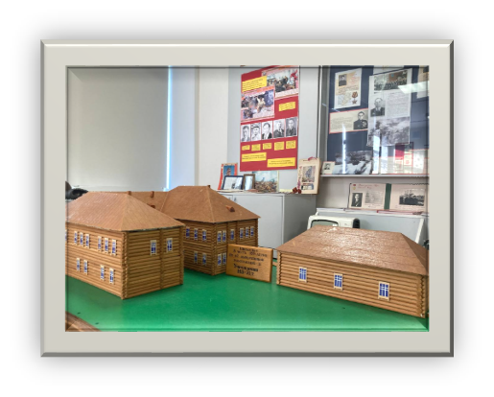
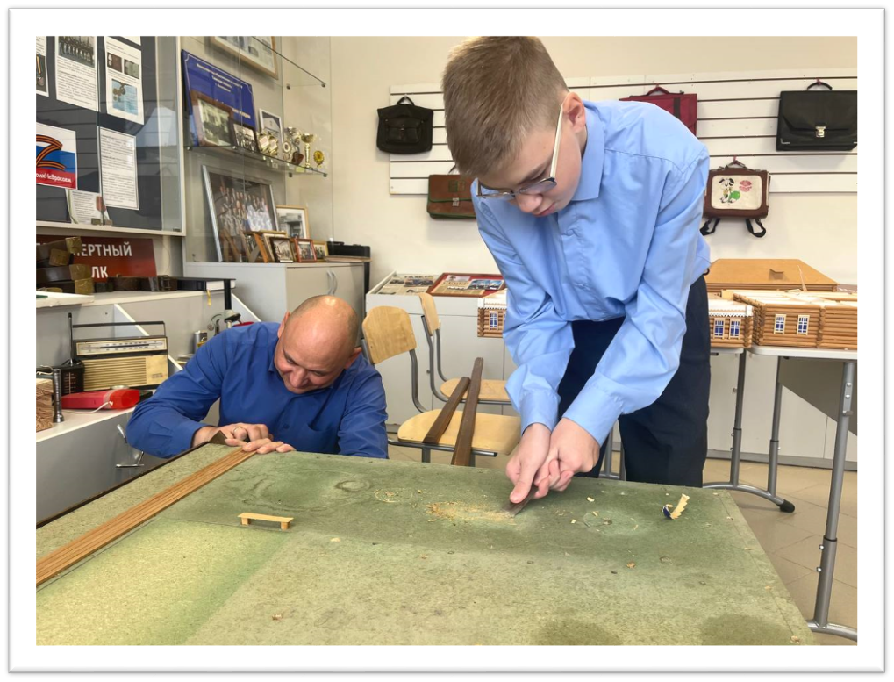
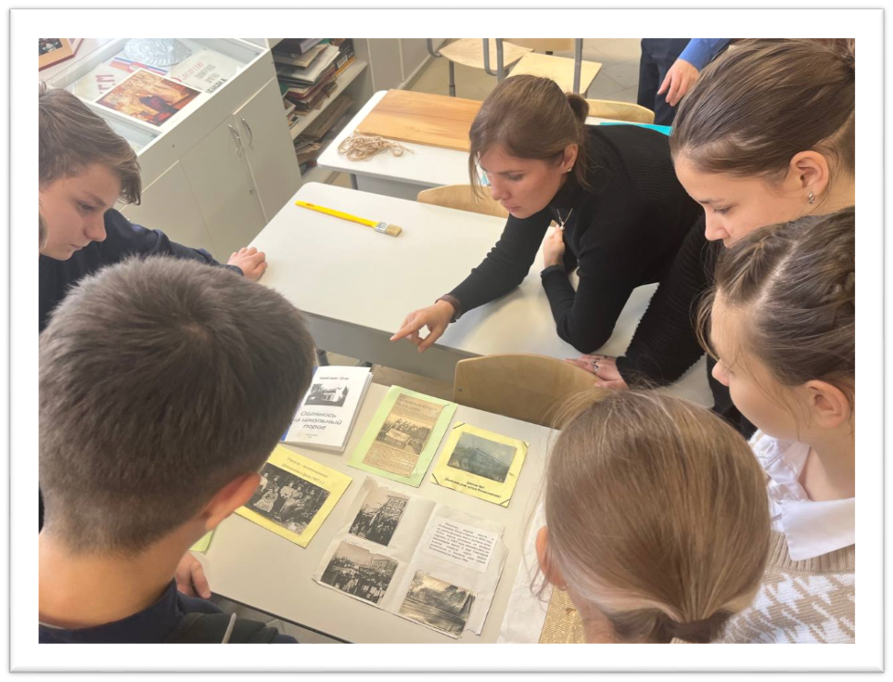
СЛАЙД 9

Slide 10
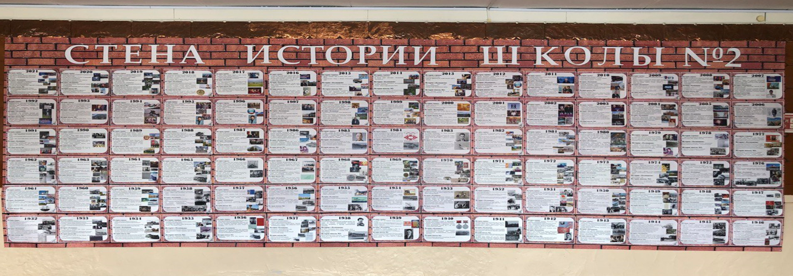
Ре
Творческий продукт деятельности музея и всего школьного сообщества!
Сертификат
СЛАЙД 10

Slide 11
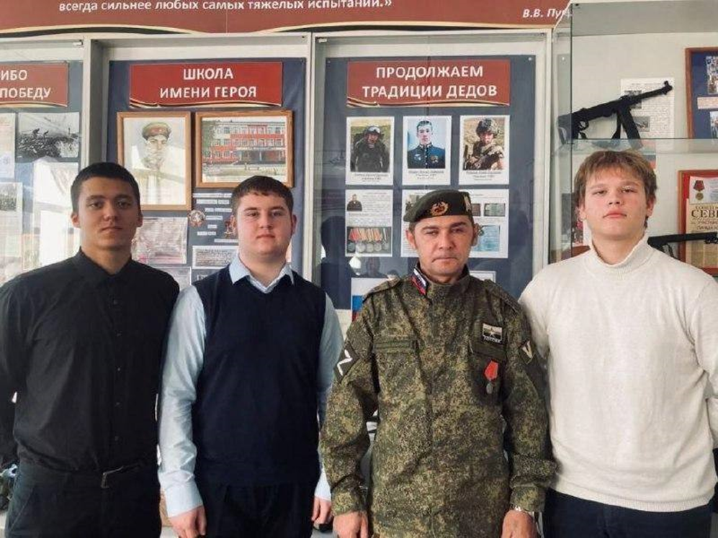
Наши выпускники- участники СВО! Гордимся! Ждем!
СЛАЙД 11

Slide 12
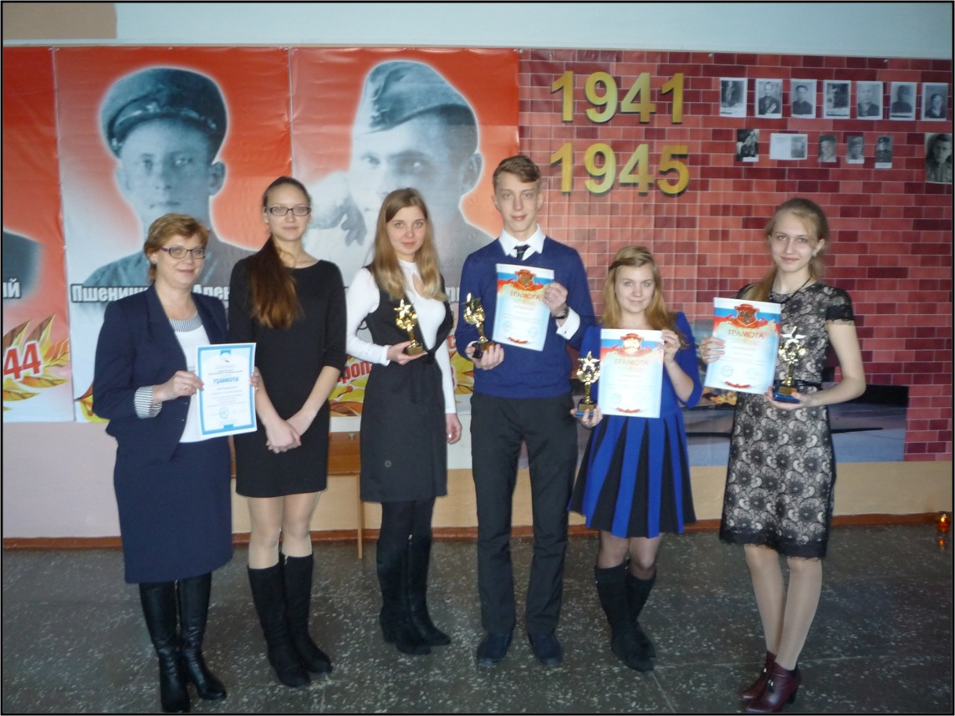
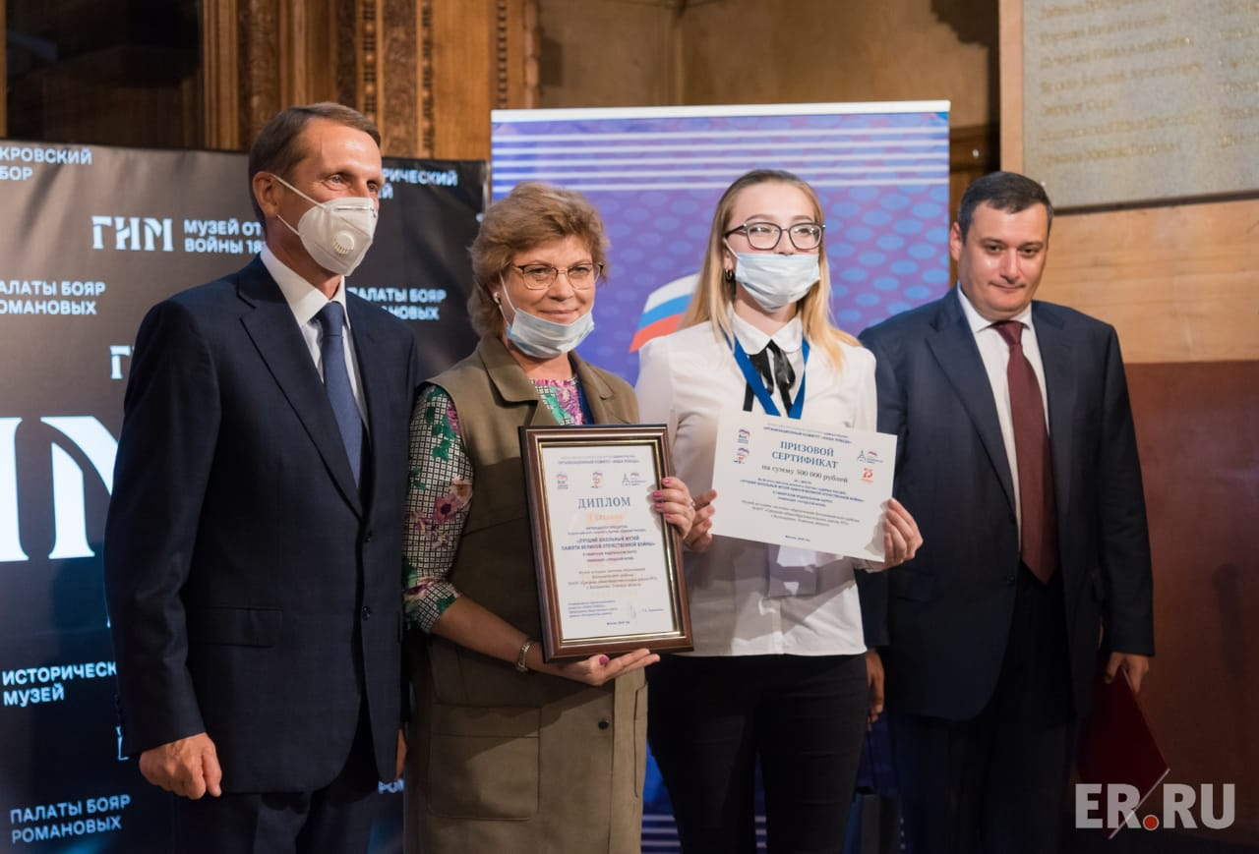
Поисково-исследовательская деятельность школьного музея
Сертификат
СЛАЙД 12

Slide 13
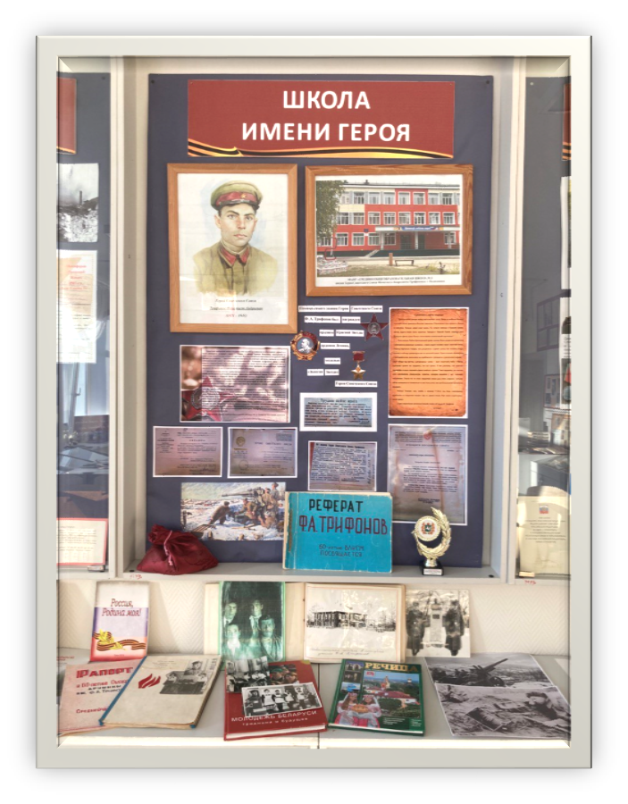
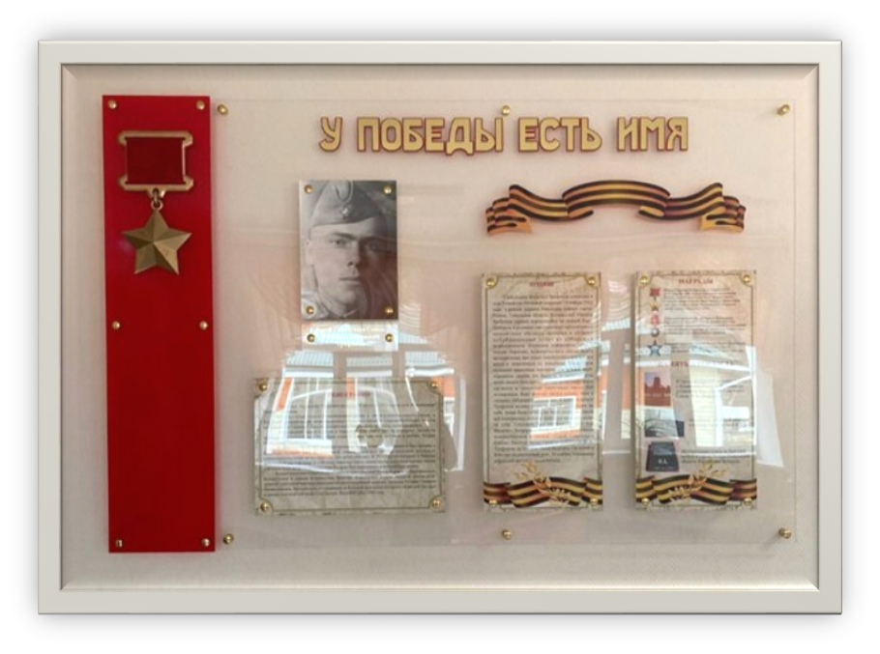
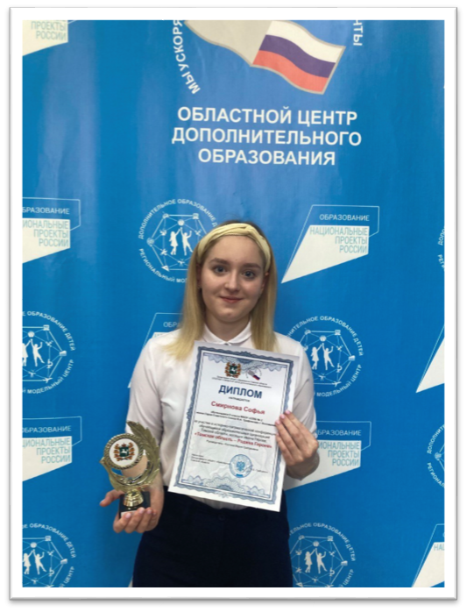
Наша школа носит имя Героя Советского Союза!
СЛАЙД 13

Slide 14
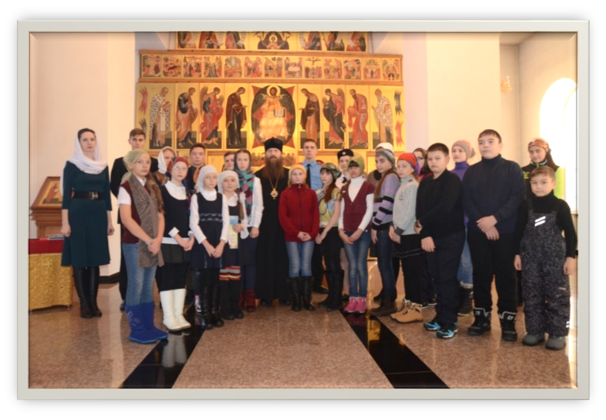
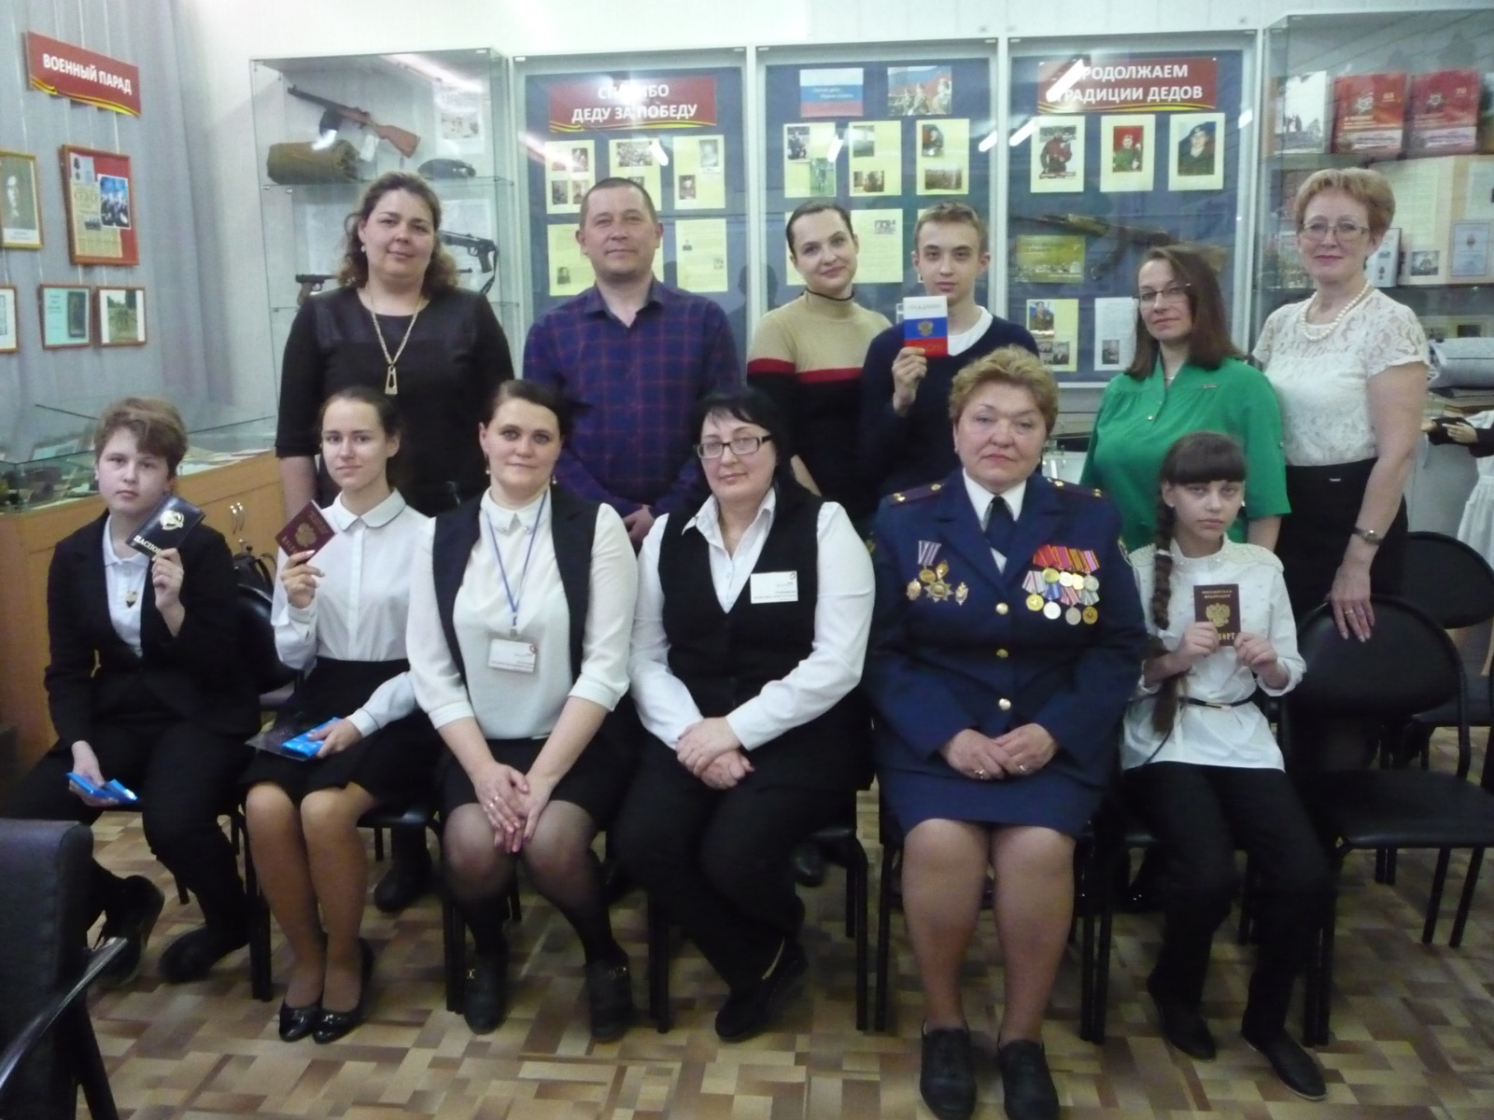
Образовательное сотрудничество
СЛАЙД 14

Slide 15
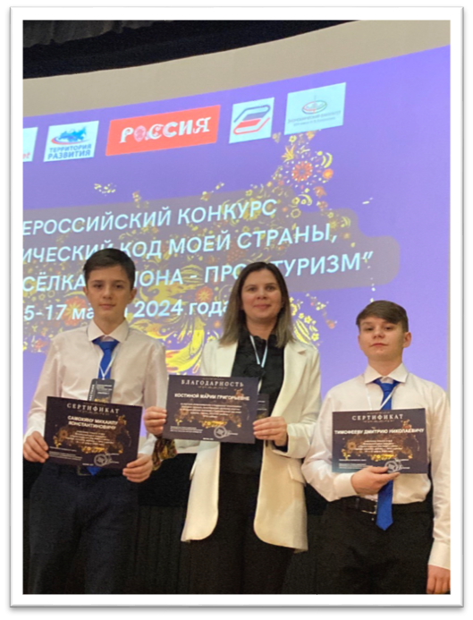
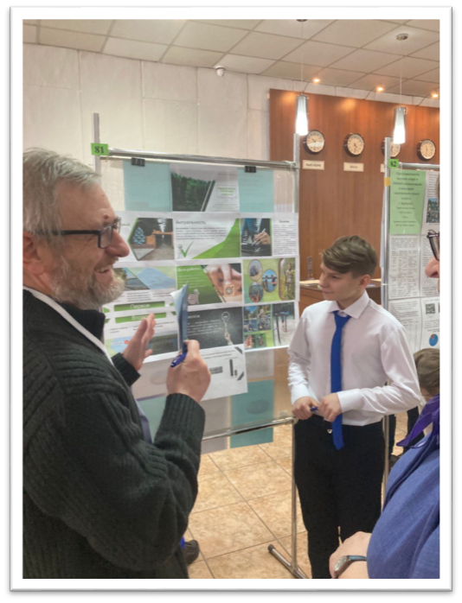
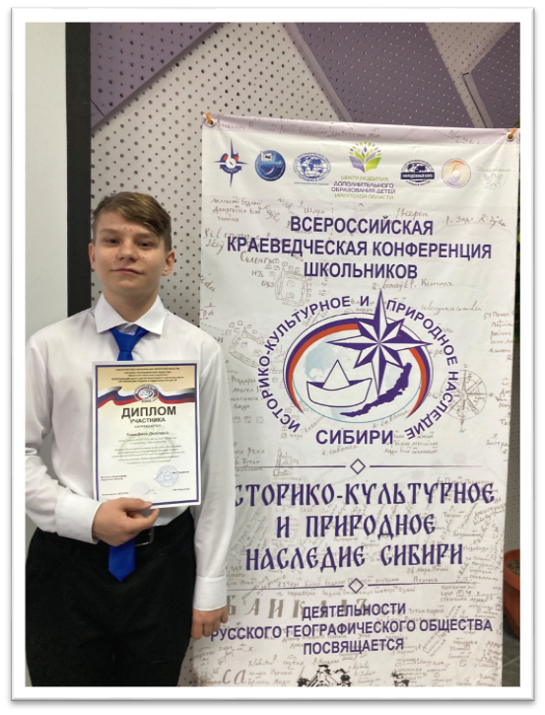
Школьный музей – новые горизонты!
СЛАЙД 15

Slide 16
Большинство задач решаются удивительно просто:
надо делать вместе!
СЛАЙД 16

Slide 17
СПАСИБО ЗА ВСТРЕЧУ!
ВСЕМ ЭНЕРГИИ И ВДОХНОВЕНИЯ!
СЛАЙД 17

